Slide 1
🤖
Framework para Experimentos de
Repetibilidade em Robótica Móvel
com ROS 2
Fleet UI
Seminário de Andamento
Eduardo Wanderley
Mestrado em Robótica · 2026

Slide 2
Agenda
01. Motivação e contexto
02. Objetivos
03. Arquitetura do sistema + Agentes de IA
04. Papéis experimentais (MUUT / FUUT / SU)
05. Metodologia — record / replay / análise
06. Resultados de repetibilidade
07. Desafios técnicos e de confiabilidade
08. Trabalho futuro e conclusão
Seminário de Andamento · 2026
Eduardo Wanderley

Slide 3
Motivação
Por que este trabalho é relevante?
• Reprodutibilidade é um pilar da ciência experimental em robótica
• Resultados devem ser replicáveis para ter validade científica
• Sistemas multi-robô adicionam complexidade: sincronização, sensores heterogéneos
• Lacuna identificada
• Ausência de frameworks open-source que integrem: controlo de frota + coleta síncrona + análise
• Interfaces ROS 2 complexas dificultam a configuração por investigadores
• Proposta
• Framework completo: orquestração → coleta → análise de repetibilidade
• Interface web que abstrai a complexidade do ROS 2
• Arquitetura de papéis para testbeds distribuídos (MUUT / FUUT / SU)
Seminário de Andamento · 2026
Eduardo Wanderley

Slide 4
Objetivos
Geral: Desenvolver e validar um framework de orquestração multi-robô orientado a experimentos reprodutíveis de navegação autónoma com ROS 2.
1
Orquestrador ROS 2 com serviços record / replay / go_to_point e controlo de papéis
2
Coleta síncrona de dados sensoriais em MCAP (scan, odom, imu, pose)
3
Pipeline de análise: RMSE pairwise, comprimento de percurso, overlay visual
4
Interface web para controlo de experimentos sem exposição ao ROS 2
5
Validação em simulação Gazebo + preparação para hardware real
Seminário de Andamento · 2026
Eduardo Wanderley

Slide 5
Arquitetura do Sistema
Camadas do framework fleet
Interface Web (Fleet UI)
React + Vite · FastAPI · Editor JSON · Missão Coordenada · Painel de Agentes de IA
Orquestrador (fleet_orchestrator)
7 serviços ROS 2 · Record / Replay · Nav2 Actions · Multi-robô via ativação sequencial
Coleta de Dados (fleet_data_collector)
Bags MCAP por robô · QoS adaptado · scan / odom / imu / pose
Navegação (Nav2 + SLAM Toolbox)
NavigateToPose / FollowWaypoints · SLAM async · TF namespaceado por robô
Simulação (Gazebo Harmonic)
TurtleBot4 (até 3 robôs) · Xacro namespaceado · gz-transport prefixado por robô
Seminário de Andamento · 2026
Eduardo Wanderley

Slide 6
Camada de Agentes de IA
Planejamento, execução e análise via linguagem natural (API Claude/Anthropic)
Planner
Executor
Analyst
Decide os passos do experimento
Fala com o Fleet UI de verdade
Interpreta resultados
✓ Interpreta o pedido em português
✓ Chama os endpoints REST do backend
✓ Lê summary.json (RMSE, duração)
✓ Decide quais ferramentas chamar
✓ record / replay / go_to_point / campanha
✓ Aponta execuções fora do esperado
✓ Escopado a 1 robô por vez
✓ Sem acesso direto ao ROS 2
✓ Sugere causa provável do desvio
✓ Roda sobre a API da Anthropic
✓ Mesma API que a interface web usa
✓ Só leitura — nunca executa nada
Cada agente só atua no seu próprio robô — um agente nunca move o robô de outro.
Seminário de Andamento · 2026
Eduardo Wanderley

Slide 7
Papéis Experimentais
Arquitetura de responsabilidades por unidade robótica
MUUT
FUUT
SU
Mobile Unit Under Test/Tasking
Fixed Unit Under Test/Tasking
Support Unit
✓ Navega autonomamente
✓ Posição fixa no ambiente
✓ Infraestrutura de rede
✓ Grava e reproduz rotas
✓ Coleta sensores (scan, imu…)
✓ Relay / gateway ROS 2
✓ Coleta dados sensoriais
✓ Não navega nem grava rotas
✓ Não participa da navegação
✓ Fonte de trajetória repetível
✓ Monitorização ambiental
✓ Monitorização do sistema
Pedidos de navegação de FUUT e SU são bloqueados ao nível do orquestrador.
Seminário de Andamento · 2026
Eduardo Wanderley

Slide 8
Metodologia
Protocolo record → replay → análise
1
2
3
4
Record
(Baseline)
Replay ×N
Análise
Resultado
→
→
→
Waypoints → Nav2
TF → YAML + bag MCAP
FollowWaypoints N vezes
1 bag MCAP por repetição
odom dos bags → RMSE
pairwise + overlay PNG
summary.json: RMSE
duração, erro endpoint
⚠ Entre repetições: go_to_point(0,0,0) para retornar ao ponto de partida — condição necessária para a comparação de trajetórias.
Seminário de Andamento · 2026
Eduardo Wanderley

Slide 9
Resultados — Validação em Simulação
Campanha final: 10 réplicas de 1 rota · TurtleBot4 · Gazebo Harmonic
Campanha final — dissertation_clean01
Percurso
RMSE médio
Erro final médio
Duração média
0.826 m
3.35 cm
1.64 cm
17.51 s
comprimento médio
vs. execução de referência
vs. replay_01 (máx 3.26 cm)
desvio 0.36 s
Validação do mecanismo — dissertacao_teste1
Réplicas entre si
Baseline vs réplicas
Razão
Duração
2.00 cm
13.90 cm
~7x maior
11.7s vs 29.5s
mesmo mecanismo (play_route)
mecanismos diferentes
quando muda o mecanismo
go_to_point vs play_route
Repetibilidade entre execuções: RMSE médio 3,35 cm (máx 4,76 cm)
Bem abaixo da tolerância de 25 cm do Nav2 — a métrica correta compara execuções com o mesmo mecanismo de navegação.
Seminário de Andamento · 2026
Eduardo Wanderley

Slide 10
Distribuição do RMSE — 10 Réplicas
Campanha dissertation_clean01 — RMSE de cada réplica contra a referência (replay_01)
RMSE por réplica, vs. replay_01 (cm)
Estatística da campanha
Réplica 02: 2,57 · 03: 2,01 · 04: 2,58 · 05: 3,77 · 06: 4,58 · 07: 4,19 · 08: 4,76 · 09: 1,65 · 10: 4,08 cm — média 3,35 cm, desvio 1,10 cm, todos abaixo da tolerância de 25 cm do Nav2. Overlay completo em fleet_ws/runs/dissertation_clean01_final_manual/.
Seminário de Andamento · 2026
Eduardo Wanderley

Slide 11
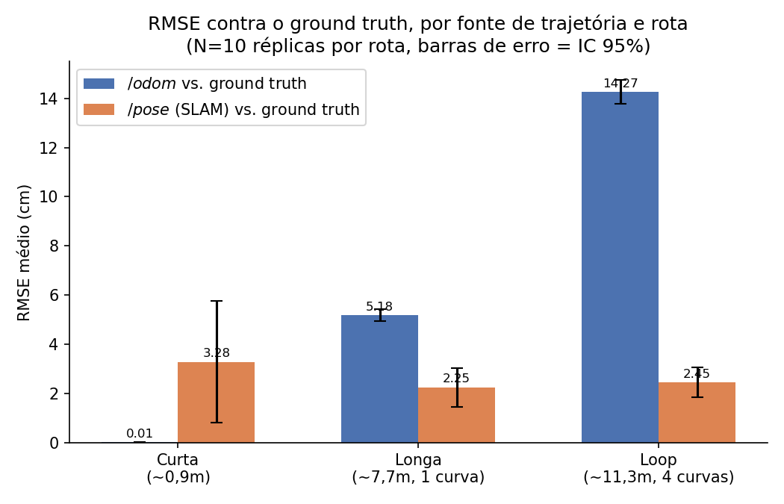
Fonte de Trajetória: Odometria, SLAM e Ground Truth
odom vs. pose (SLAM) vs. ground truth nativo do Gazebo · 3 rotas, 10 réplicas cada
RMSE vs. Ground Truth, por rota (N=10)
Maior diferença — Rota Loop (~11,3 m, 4 curvas)
~12 cm
odom 14,27 cm vs. pose 2,45 cm
Rota Curta (~0,9 m) — mesma da campanha principal
< 4 cm
odom 0,01 cm vs. pose 3,28 cm — diferença desprezível
Rota curta: diferença desprezível (< 4 cm) — valida a escolha metodológica da campanha principal.
Em rotas mais longas, a diferença chega a ~12 cm — a fonte de trajetória passa a importar para a conclusão sobre repetibilidade.
Seminário de Andamento · 2026
Eduardo Wanderley

Slide 12
Desafios Técnicos Superados
TF namespaceado
cmd_vel por robô
🔴 SLAM publica /tb1/tf — buffer global subscrevia /tf → lookup falha silenciosamente
🔴 SDF DiffDrive com /cmd_vel global → ambos respondem ao mesmo comando
✅ Buffer TF dedicado por robô subscrito a /{rid}/tf
✅ SDF gerado em runtime com /{rid}/cmd_vel
Timing SLAM / scan
Argparse negativo
🔴 scan chegava antes do TF estar populado → 'queue is full' infinito
🔴 --points -1.0,0,0 interpretado como flag → crash
✅ scan_bridge inicia 2 s depois do SLAM (9 s vs 7 s)
✅ --points=VALUE evita ambiguidade
Seminário de Andamento · 2026
Eduardo Wanderley

Slide 13
Desafios Recentes — Multi-Robô, CI e Confiabilidade
Xacro multi-robô
CI não testava a parte ROS
🔴 DiffDrive do TurtleBot4 publicava /cmd_vel global — 1 comando movia todos os robôs ao mesmo tempo
🔴 Testes que dependiam de ROS eram pulados (skip) em silêncio no CI — badge verde não provava nada
✅ Xacro forkado: todo tópico gz-transport prefixado por /{robot_id}
✅ Novo job de CI com ROS 2 real — falha se qualquer teste ROS for pulado
Repetibilidade mal-medida
Processos órfãos
🔴 Análise usava odometria bruta em vez da pose do SLAM — inflava o RMSE por deriva, não por repetibilidade
🔴 Simulação antiga ficava rodando junto com a nova — falhas imprevisíveis (UNKNOWN_ROBOT)
✅ Corrigido: prioriza pose do SLAM; MPPI documentado como fonte de variância conhecida
✅ os.setsid + os.killpg no painel de simulação — mata a árvore inteira, sem processo órfão
Seminário de Andamento · 2026
Eduardo Wanderley

Slide 14
Trabalho Futuro e Conclusão
Próximas etapas
Conclusão
Definir metodologia: baseline via play_route, não só go_to_point sequencial
✓ Framework funcional em simulação
Backend nativo ROS 2 — substituir subprocess
✓ RMSE médio 3,35 cm (máx 4,76 cm) entre réplicas
Avaliar se a camada de agentes de IA degrada a repetibilidade
✓ Multi-robô via ativação sequencial (2 robôs, 70% sucesso) + camada de agentes de IA
Validação em hardware real — TurtleBot4 físico
✓ CI valida a parte ROS de verdade a cada push
Conexão SSH real para robôs na rede
→ Próximo: baseline via play_route + avaliar impacto dos agentes de IA
Análise estatística multi-sessão (variabilidade inter-dia)
Obrigado — Questões?
Seminário de Andamento · 2026
Eduardo Wanderley

